Slide 2
تاریخچه مدیریت بحران در ایران و جهان
History of crisis management in Iran and the world
اصول و مبانی مدیریت خطر حوادث و بلایا

Slide 3
تاریخچه مدیریت بحران در دنیا

Slide 4
تعریف بلایا در دنیا
انجمن پرستاری آمریکا(ANA):
اتفاقات ناگهانی ومصیبت باری که الگوي زندگی افراد جامعه را مختل کرده، جان انسان ها را به خطر می اندازند و صدمات متعددي را به بار می آورند.
صلیب سرخ ایالات متحده:
فاجعه به وقوع یک حادثه گسترده طبیعی و یا ساخته دست بشر اطلاق می شود که سبب آسیب هاي گسترده در افراد جامعه شده و براي برآورده ساختن نیاز قربانیان به همکاري گسترده منابع و مسئولین عمومی نیاز است.

Slide 5
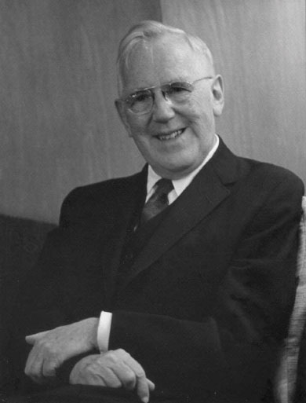
تاریخچه مدیریت بحران در دنیا
واژه بحران یا Crisis بیش از 5 قرن پیش مطرح شد.
جهان از آغاز هزاره جدید شاهد 40 جنگ بزرگ و 2500 فاجعه طبیعی بوده است. میلیون ها نفر کشته و بیش از 2 میلیارد نفر تحت تاثیر قرار گرفتند .
Caplan و Lindemann اغلب به عنوان پیشگامان در زمینه مداخله در بحران شناخته می شوند. کار آنها پس از یک رویداد غم انگیز در بوستون در سال 1942، آتش سوزی کلوپ شبانه نارگیل گرو، که در آن 493 نفر جان باختند، آغاز شد.
عبارت امروزی مدیریت بحران برای اولین بار توسط مک فامارو
با توجه به امکان درگیری موشکی آمریکا و کوبا عنوان گردید.
Eric Lindemann

Slide 6
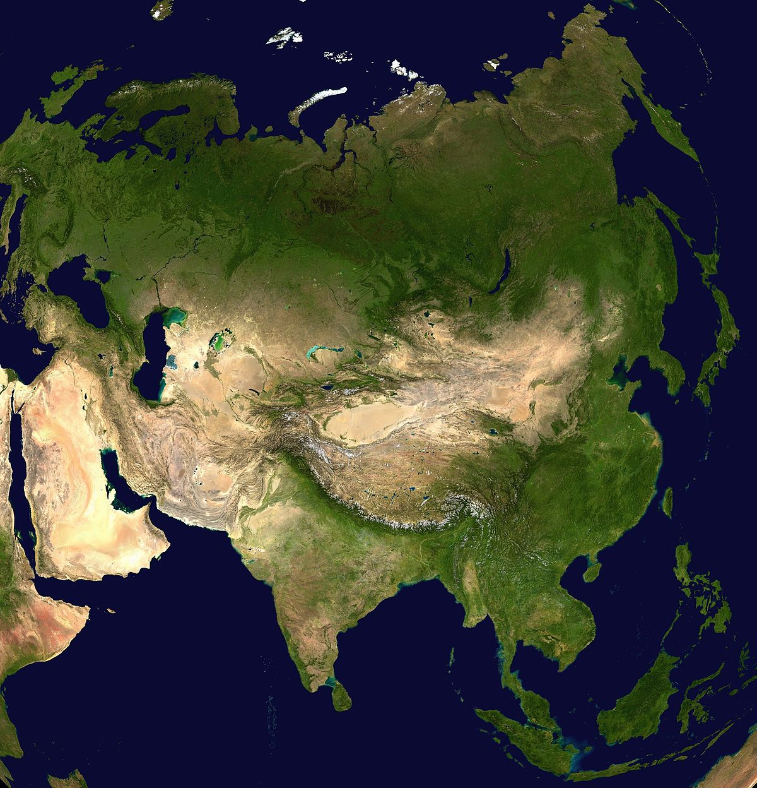
آمار بحران در دنیا
در سال 2009 حدود 335 مورد بحران طبيعي در جهان رخ داده که 40/3 % آنها در آسیا و 89/1 % موارد مرگ و میر و 38/5% خسارات اقتصادی را شامل گردید.
در دوره پانزده ساله (1975-1990) بروز بلایا بیش از چهار برابر افزایش یافته است. به ویژه، سال های پایانی دهه 1990 شاهد بلایای طبیعی بزرگ در چندین کشور بود.
در دوره ی زمانی 2009-1980 منطقه ی آسیا و اقیانوسیه متحمل 45 درصد از بلایا در سطح جهانی بوده است 42 درصد از خسارات اقتصادی و 6 درصد تلفات جانی ناشی از بلایا در این منطقه روی داده است
86 درصد از کل جمعیت این منطقه از حوادث و بلایا آسیب دیده اند.
در فاصله زمانی 2003 الی 2013 ، 705691 نفر در اثر حوادث و بلایای طبیعی و غیر طبیعی
در آسیا جان خود را از دست داده اند. »»» سهم ایران 30517 نفر

Slide 7
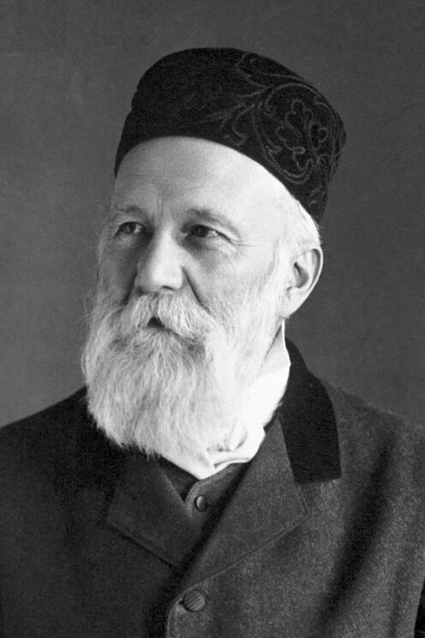
تاریخچه مدیریت بحران در دنیا
کمیته بین‌المللی صلیب سرخ که در سال 1863 در ژنو تأسیس شد، در سرتاسر جهان فعالیت می‌کند و به مردم آسیب‌دیده از درگیری و خشونت‌های مسلحانه کمک می‌کند و قوانینی را که از قربانیان جنگ حمایت می‌کند،ترویج می‌کند.
یک سازمان مستقل و بی‌طرف، مأموریت آن اساساً از کنوانسیون ژنو 1949 سرچشمه می‌گیرد.
90 میلیون داوطلب دارد.
نشان هلال احمر برای اولین بار توسط داوطلبان صلیب سرخ در جریان
درگیری مسلحانه 1876-1878 بین امپراتوری عثمانی و امپراتوری روسیه مورد استفاده قرار گرفت.
این نماد به طور رسمی در سال 1929 پذیرفته شد و تاکنون 33 کشور در جهان اسلام آن را به رسمیت شناخته اند.
Henry Dunant

Slide 8
تاریخچه مدیریت بحران در دنیا
تلاش هاي بشري براي مقابله با حوادث و بلاياي طبيعي در عصر جديد داراي سه مرحله و رويكرد مي باشد:
1. مرحله و رويكرد اول مبتني بر ارايه كمك هاي اضطراري و امداد و نجات همزمان با تاسيس سازمان هاي بين المللي مانند فدراسيون بين المللي جمعيت هاي صليب سرخ و هلال احمر در اوايل قرن 20 شكل گرفت.
اين مرحله تا زمان جنگ جهاني دوم استمرار يافت و از طريق آن كمك هاي امدادي و بشردوستانه به آسيب ديدگان ارايه مي گرديد.

Slide 9
تاریخچه مدیریت بحران در دنیا
2. مرحله و رويكرد دوم پس از جنگ جهاني دوم و در فضاي غلبه گفتمان هاي علمي و فني و مكاتب رشد و توسعه و رفتارگرايي پس از جنگ در آمريكا، اروپا و سپس سراسر جهان گسترش يافت.
برپايه اين رويكرد براي گريز از آثار مخرب حوادث و بلايا پيشگيري از بروز چنين فجايعي از طريق كاربرد دستاوردهاي علمي و مهندسي در ساخت و توسعه محيط مصنوعی انسان مانند ابنيه، راه و شهرسازي در اولويت قرارگرفت.
رويكرد علمي و مهندسي در مديريت بحران تا دهه هشتاد ميلادي، رويكرد غالب و اساسي به شمار مي رفت و سازمان هاي مسئول بين المللي مانند سازمان ملل متحد آن را به عنوان يك اصل در برنامه هاي خود قرار دادند.

Slide 10
تاریخچه مدیریت بحران در دنیا
3. حوادث و بلایای دهه ی 80 میلادی نشان دهنده آن بود که رویکرد علمی و مهندسی برای مقابله با حوادث و بلایا کافی نبوده و اساسا بر عوامل و متغیر های انسانی در پیشگیری و مقابله با حوادث توجه کافی نشده است.
مرحله سوم: در نتیجه مرحله و رویکرد سوم به نام رویکرد اجتماعی مدیریت بحران از اواخر دهه 1980 و اوایل دهه 1990 میلادی بتدریج در سطح جهانی شکل گرفت.
این رویکرد که تاکید اصلی را بر کاهش خطرپذیری محیط فردی و اجتماعی انسان در برابر حوادث و بلایای طبیعی قرار می دهد؛ هم اکنون رویکرد غالب و فراگیر در سطح بین الملل و بسیاری از کشور های جهان است.

Slide 11
تاریخچه مدیریت بحران در دنیا
مطالعه مدیریت بحران با بلایای صنعتی و زیست محیطی در مقیاس بزرگ در دهه 1980 سرچشمه گرفت.
موضوع مدیریت بحران در بلایای طبیعی اولین بار در سال 1989 در هشتمین کنفرانس جهانی زلزله در آمریکا توسط دکتر فرانس پریس مطرح شد.
آلفونسو گونزالس-هررو و کورنلیوس پرات در اواخر سال 1990 یک مدل مدیریت بحران ایجاد کردند که در آن سه مرحله را در مدیریت بحران نشان می داد:
الف) تهدیدی برای سازمان
ب) عنصر غافلگیری
ج) زمان کوتاه تصمیم گیری
Alfonso Gonzalez-Herrero

Slide 12
تاریخچه مدیریت بحران در دنیا
سازمان ملل دهه 1990 را به عنوان دهه بین المللی برای کاهش بلایای طبیعی IDNDR نامگذاری کرد.
International Decade for Natural Disaster Reduction
در سال 1995، وزارت کشاورزی و تعاون، که اسماً مسئول مدیریت بلایا در هند است، مرکز ملی مدیریت بلایا را ایجاد کرد.

Slide 13
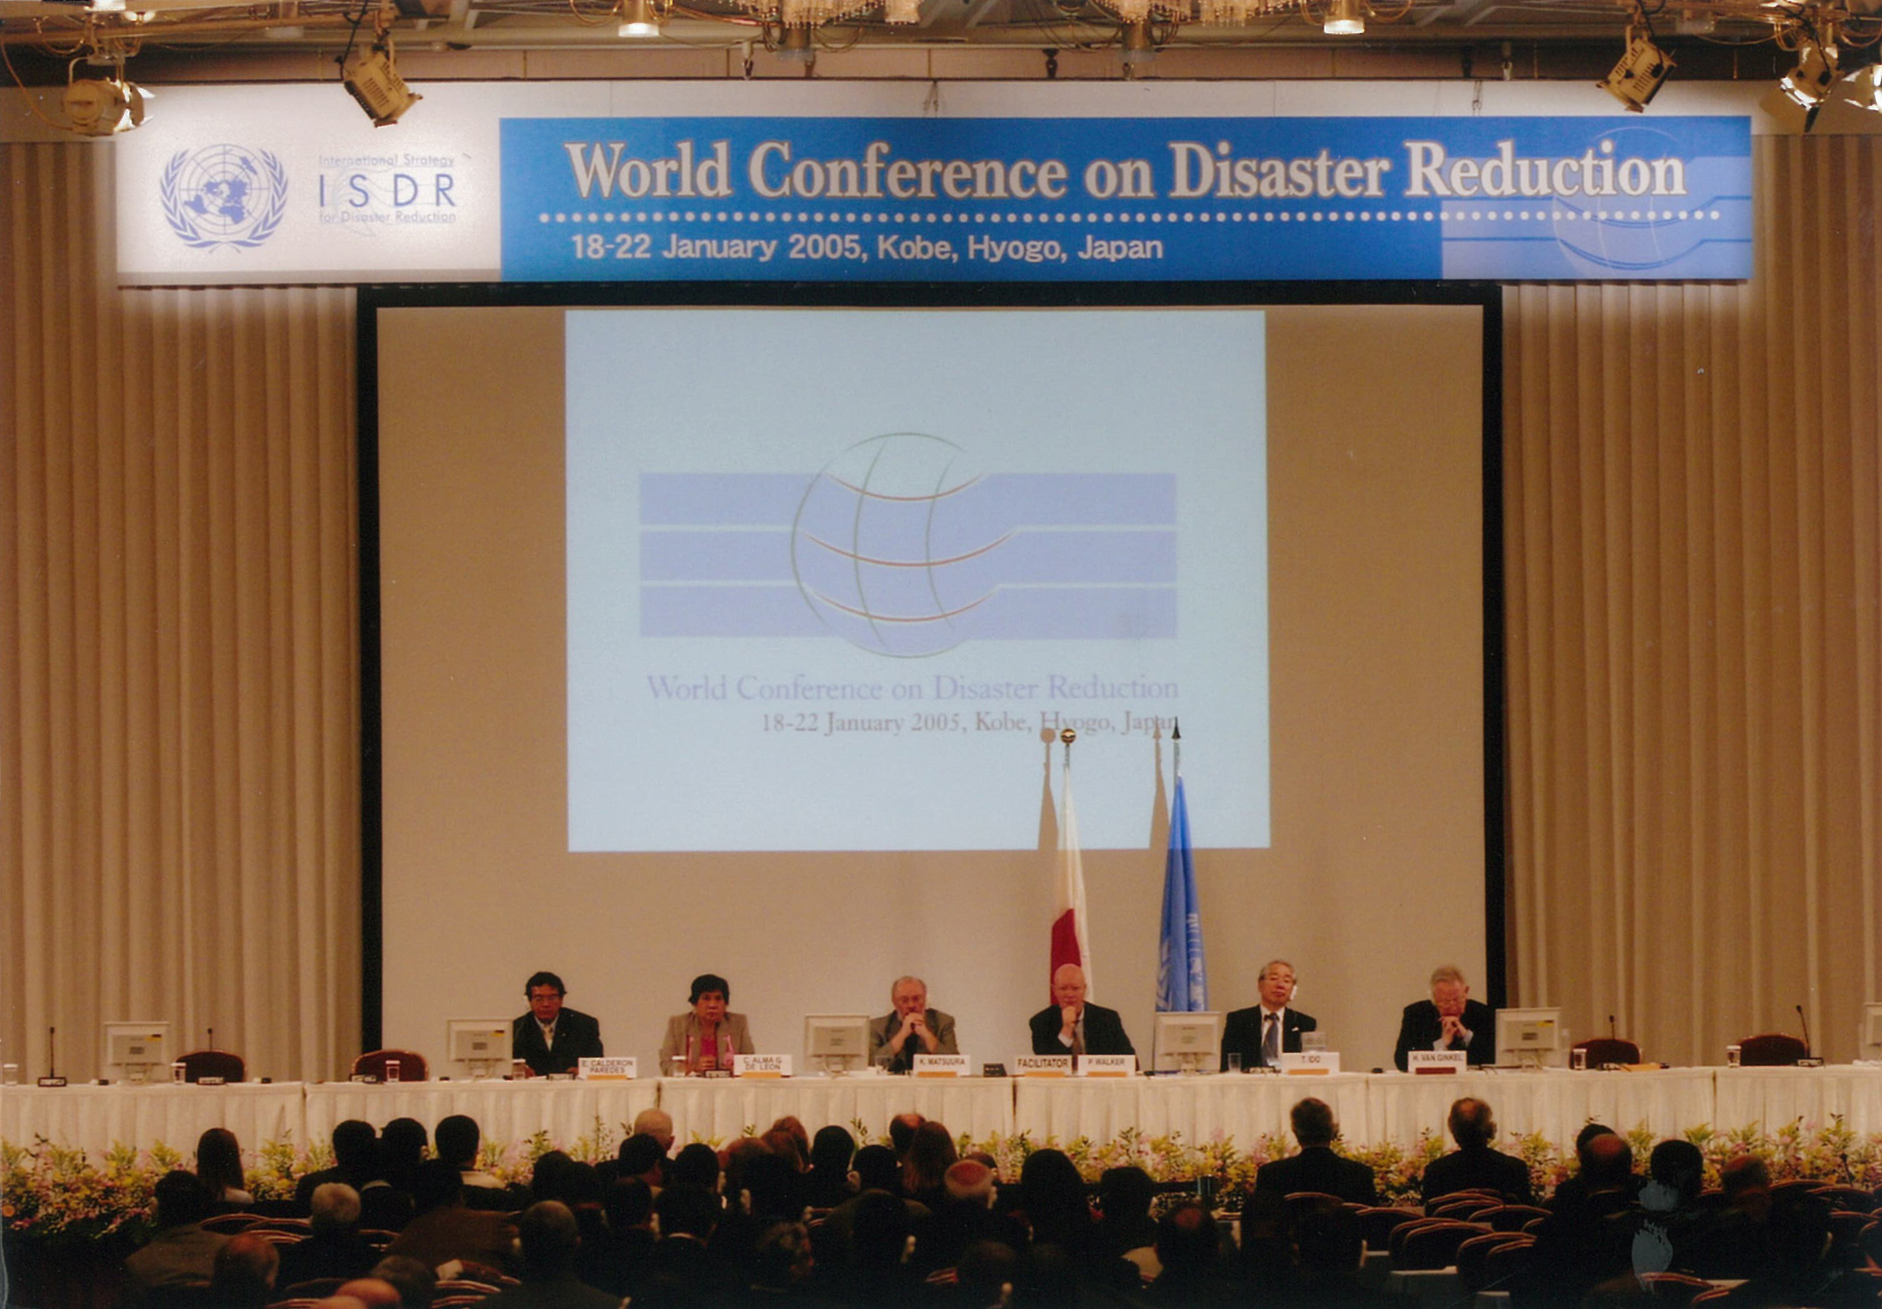
تاریخچه مدیریت بحران در دنیا
در ژانویه 2005 بیش از 4000 نفر از نمایندگان دولت ها، سازمان های غیر دولتی، مراکز علمی و بخش خصوصی در دومین کنفرانس کاهش بلایا در کوبه ژاپن گرد هم آمدند.
در این مراسم آغاز طرح ده ساله هیوگو از سال 2005 تا 2015 ایجاد سرعت عمل در برابر بلایا در ملت ها و جوامع بوسیله 168 کشور پذیرفته شد، که بطور پایدار تلفات ناشی از بلایا را تا 2015 کاهش دهند.پنج اولویت ویژه برای چارچوب عمل هیوگو شناسایی شدند:
1. کاهش خطر بلایا یک اولویت باشد
2. بهبود اطلاعات و هشدار زود هنگام نسبت به خطر
3. ایجاد فرهنگ ایمنی و سرعت عمل
4. کاهش خطر در بخش های کلیدی
5. تقویت آمادگی برای واکنش و پاسخ

Slide 14
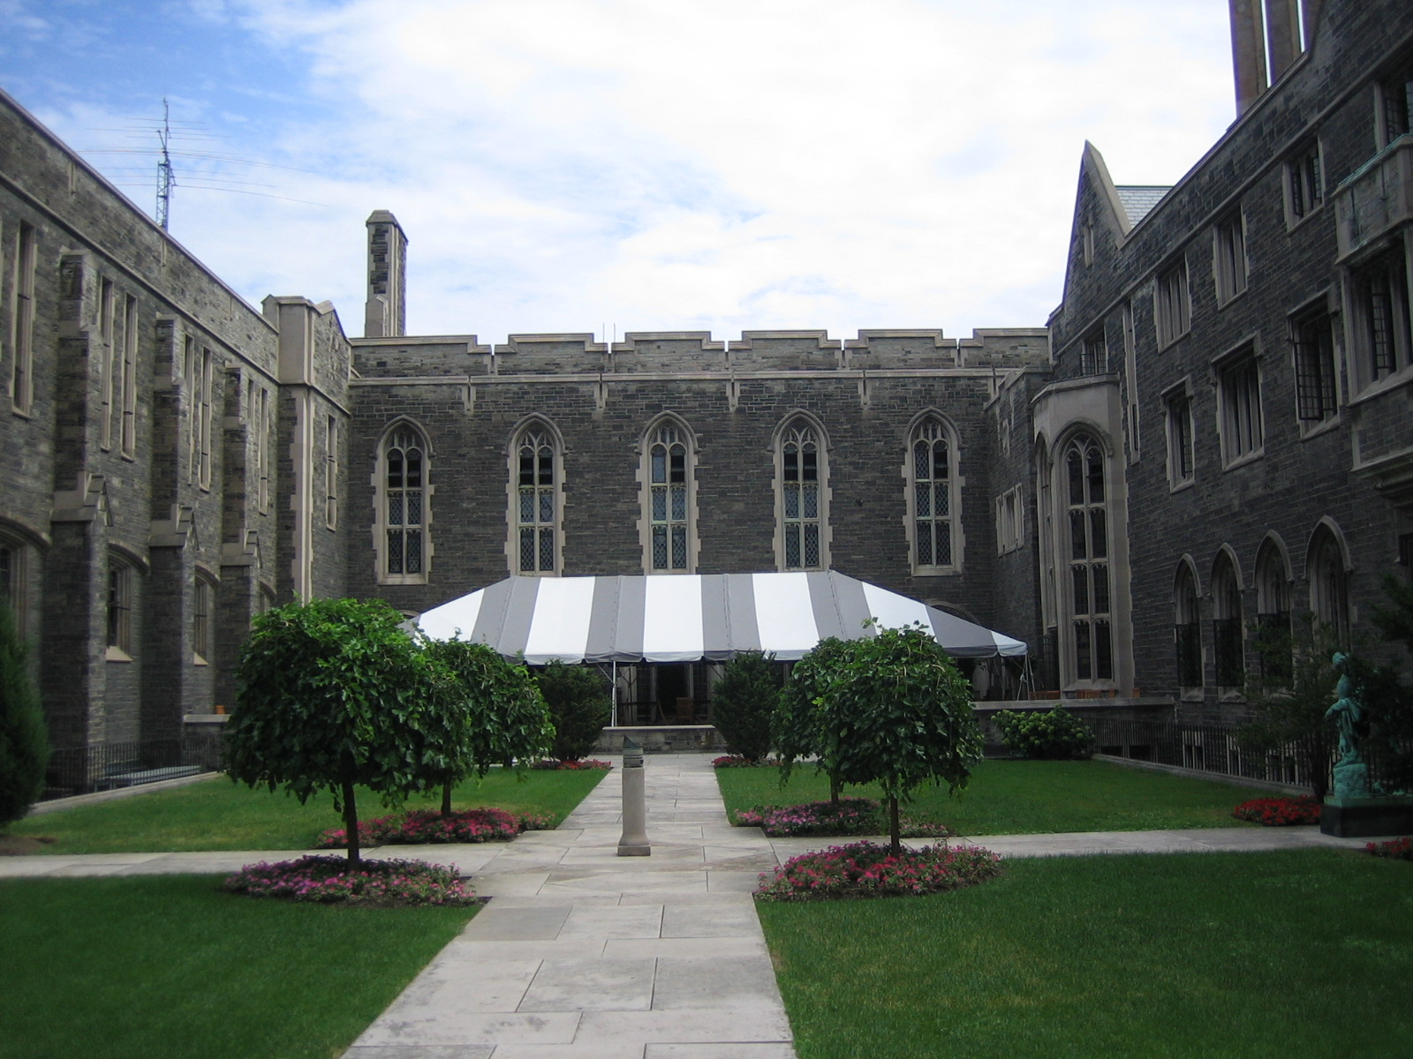
تاریخچه مدیریت بحران در دنیا
در سال 2006 تعدادی از متخصصان مدیریت بحران در دانشگاه تورنتو کانادا گرد آمدند تا یک الگوی جامع و یکپارچه مدیریت بحران را تعیین کنند که الگوی سطح بندی با سلسله مراتبی توسط آقای ایان دیویس ارایه گردید که شامل 4 سطح بوده: 1-اصل الگوی اخلاقی 2-اصل الگوی استراتژیک 3-اصل الگوی تاکتیکی 4-اصل الگوی اجرایی

Slide 15
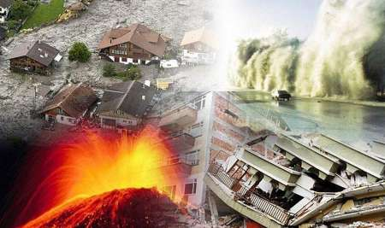
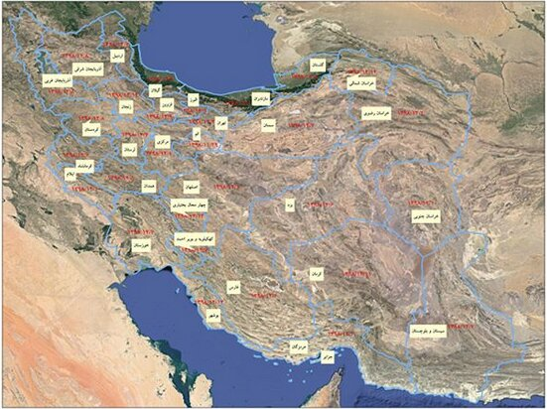
تاریخچه مدیریت بحران در ایران

Slide 16
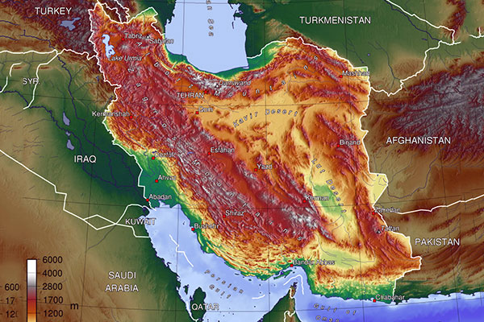
آمار بحران در ایران
ایران جزو 10 کشور بحران خیز جهان است
از نظر آمار وقوع حوادث طبیعی در مقام ششم جهانی قرار گرفته است.
90 % جمعیت کشور در معرض خطرات ناشی از سیل و زلزله قرار دارند.
ایران از نظر وقوع بلایا همیشه رتبه بین 10-5 جهانی را داشته است.
از 40 نوع بلای طبیعی 31 نوع آن در ایران رخ می دهد.
حدود 70% مناطق کشور در معرض خطر زلزله قرار دارند.
طی 90 سال گذشته 90 زلزله مهم رخ داده که 18 مورد آن قدرت بین 8-7 ریشتر را داشته اند.
50% مناطق در معرض سیل قرار دارند و 20% از بلایای طبیعی سیل است.
خسارت ناشی از سیل روزانه 300 میلون تومان برآورد شد.
خشکسالی روزانه حدود 100 میلون تومان خسارت ایجاد می کند.
زلزله، خشكسالي، سيل و کم آبی مهم ترين بحران هاي ايجاد شده از نظر مرگ و مير، خسارت اقتصادي و جمعيت قرباني در ایران است.

Slide 17
تاریخچه مدیریت بحران در ایران
اولین قانون در خصوص مدیریت بحران در ایران در سال 1286 هجری شمسی در دوره قاجاریه برای "حمایت از قربانیان" ابلاغ شد.
که بر اساس این قانون، "وزارت داخله" موظف به کمک به قربانیان بود.
در سال 1302 به دنبال زلزله تربت حیدریه که منجر به کشته شدن 2200 نفر شد، "جمعیت شیر و خورشید ایران" تاسیس شد.

Slide 18
تاریخچه مدیریت بحران در ایران
نخستین قانونی که مستقیماً بر موضوع مدیریت بحران دلالت دارد، قانون مربوط به تشکیل سازمان دفاع غیرنظامی کشور مصوب 1337 مبتنی بر سیستم سازمانی متمرکز در مدیریت بحران است.
سازمان مذکور به منظور:
حفظ جان و مال افراد کشور از تعرضات هوایی و حوادث طبیعی و سوانح غیرمترقبه
تقلیل اثرات آن
همچنین تقویت روحیه و ایجاد علایق و همکاري متقابل بین افراد در مواقع غیرعادي و اضطراري تأسیس گردید.
در هر محل تحت نظر مستقیم استاندار و یا فرماندار انجام وظیفه نماید.

Slide 19
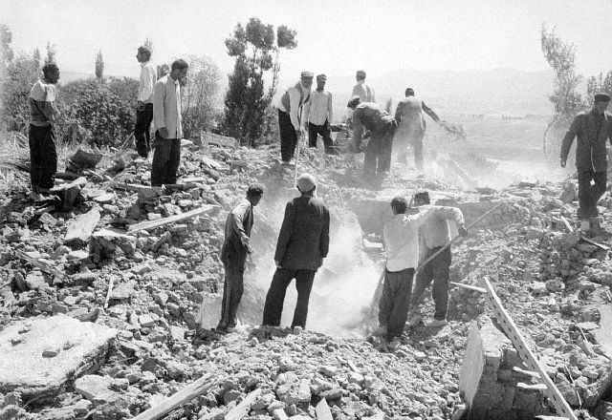
تاریخچه مدیریت بحران در ایران
در سال 1341 در جریان زلزله بوئین زهرا، "ستاد کمک به مجروحین" توسط ارتش ایران تاسیس شد.
در سال 1345، قانون اجازه قبول عضویت سازمان دفاع غیرنظامی ایران در سازمان بین المللی دفاع غیرنظامی جهانی به تصویب رسید.
در سال 1350، "سازمان امداد و نجات" در جمعیت شیر و خورشید ایران تشکیل شد.
با تصویب اصلاح قانون سازمان دفاع غیرنظامی کشور در سال 1351 زیر نظر ارتش توسط مجلس ملی، سازمان با کلیه دارایی، بودجه و کارکنان به نخست وزیري واگذار شد.
با آغاز انقلاب اسلامی ایران جمعیت شیر و خورشید ایران منحل شد.

Slide 20
تاریخچه مدیریت بحران در ایران
در سال 1370، مدیریت بحران به "وزارت کشور" واگذار شد و در همان سال قانون "تشکیل کمیته ملی کاهش اثر بلایای طبیعی و کمیته های تخصصی 9 گانه" توسط مجلس شورای اسلامی تصویب شد(9/5/1370).
12/2/1372 تصویب آئین نامه اجرائی قانون تشكیل كمیته ملی كاهش اثرات بلایای طبیعی توسط هیات وزیران ابلاغ شد.
در تاریخ 16/3/1372 واگذاری اختیار اصل 127 قانون اساسی در مدت 72 ساعت از زمان بروز حادثه به استانداران توسط هیات وزیران ابلغ گردید.
در تاریخ 17/1/1379 تصویب ماده 44 قانون برنامه سوم توسعه اقتصادی ،اجتماعی و فرهنگی ج.ا.ا در تهیه طرح جامع امداد و نجات توسط نمایندگان مجلس شورای اسلامی
پس از وقوع زلزله بم در سال 1382، طرح "جامع امداد و نجات کشور" تصویب و ابلاغ گردید.

Slide 21
اساسنامه جدید جمعیت هلال احمر جمهوری اسلامی ایران در تاریخ 22 اسفند 1374 به تصویب مجلس شورای اسلامی رسید و یکی از وظایف اصلی جمعیت ارایه خدمات امدادی در هنگام بروز حوادث و سوانح طبیعی مثل زلزله و سیل و غیره در داخل و خارج از کشور می باشد.

Slide 22
تاریخچه مدیریت بحران در ایران
در سال 1383 سیاست هاي کلی نظام در حوزه پیشگیري و کاهش خطرات ناشی از سوانح طبیعی و حوادث غیرمترقبه، در راستاي مقابله با آنها در 9 بند تنظیم و توسط مجمع تشخیص مصلحت نظام تصویب شد و در سال 1384 به سران قواي سه گانه ابلاغ شد.
تاسیس سازمان پیشگیری و مدیریت بحران شهر تهران: در روز 28 مهرماه سال 1378 در ششمین اجلاس کمیته ملی کاهش اثرات بلایای طبیعی، به عنوان عالی‌ترین نهاد تصمیم‌ساز در این حوزه، مقرر شد که شهرداری تهران با مساعدت معاونت هماهنگی امور عمرانی وزارت کشور و همچنین با بهر‌ه‌گیری از همکاری وزارتخانه‌ها، سازمان‌ها و نهادهای ذیربط، طرح جامع مدیریت بحران شهر تهران بزرگ را تهیه و برای تصویب به کمیته ملی کاهش اثرات بلایای طبیعی ارایه نماید.

Slide 23
تاریخچه مدیریت بحران در ایران
در روز 15 آذرماه سال 1378 طی بخشنامه‌ای از سوی معاون اول رئیس جمهور به شهرداری تهران ابلاغ شد و معاونت فنی و عمرانی شهرداری تهران مأمور تهیه و تدوین این طرح گردید.
در نهایت طرح در پایان سال 1379 آماده و روز هشتم خرداد ماه سال 1380 در هشتمین اجلاس کمیته ملی کاهش اثرات بلایای طبیعی بررسی و تصویب شد.
نمودار سازمانی مرکز مدیریت بحران شهر تهران اواخر سال 1380 در شهرداری تهران به تصویب رسید.
در پنجم خردادماه سال 1380 برای اولین بار وزیر کشور وقت طی حکمی شهردار تهران را به سمت رئیس ستاد مدیریت بحران شهر تهران منصوب کرد.
در سال 1382 ساختار مرکز پیشگیری و مدیریت بحران در شهرداری تهران تثبیت شد.

Slide 24
تاریخچه مدیریت بحران در ایران
در خردادماه سال 1383 شورای اسلامی شهر تهران اصلاح این ساختار را در دستور کار خود قرار داد و در نهایت، مرکز پیشگیری و مدیریت بحران شهر تهران با اساسنامه‌ای مشتمل بر 24 ماده و 18 تبصره (مصوب یکصد و شصت و یکمین جلسه از دومین دوره شورای اسلامی شهر تهران مورخ 28/4/1384) به سازمان پیشگیری و مدیریت بحران شهر تهران ارتقاء یافت.
شورای اسلامی شهر تهران در تاریخ 12/3/1383 مصوبه موسوم به "مجوز تقویت و عملیاتی نمودن سیستم مدیریت بحران شهر تهران" را به تصویب رساند.
برابر این مصوبه ستاد مدیریت بحران شهر تهران با سه بازوی اجرایی:
سازمان مدیریت بحران شهر تهران
کمیته های تخصصی 20 گانه
ستادهای مدیریت بحران مناطق 22 گانه
با وظایف مشخص تشکیل گردید.

Slide 25
قانون تشکیل سازمان مدیریت بحران کشور
قانون مدیریت بحران جمهوری اسلامی ایران بحران را چنین تعریف می کند:
" شرایطی است که در اثر حوادث، رخدادها و عملکردهای طبیعی و انسانی (به جز موارد موضوعه در حوزههای امنیتی و اجتماعی) به طور ناگهانی یا غیرقابل کنترل به وجود میآید و موجب ایجاد مشقت و سختی به یک مجموعه یا جامعه انسانی میگردد و بر طرف کردن آن نیاز به اقدامات اضطراری، فوری و فوقالعاده دارد."

Slide 26
تاریخچه مدیریت بحران در ایران
قانون تشکیل سازمان مدیریت بحران کشور:
در زمستان سال 1386، قانون "تشکیل سازمان مدیریت بحران کشور" بر اساس اصل 85 قانون اساسی توسط مجلس شورای اسلامی به مدت 5 سال و به شکل آزمایشی تصویب و ابلاغ شد.
آئین نامه اجرائی قانون تشکیل سازمان مدیریت بحران" نیز در تاریخ 23/1/1388 به تصویب هیئت محترم وزیران رسیده است.

Slide 27
تاریخچه مدیریت بحران در ایران
تشکیل کارگروه های تخصصی 14 گانه شورای هماهنگی مدیریت بحران شهر تهران:
در سال 1392 برابر ابلاغ وزیر محترم کشور و قائم مقام شورای عالی مدیریت بحران کشور، مقرر گردید برابر ماده 15 آیین نامه اجرایی قانون مدیریت بحران کشور، شورای هماهنگی مدیریت بحران شهر تهران و کارگروه های تخصصی ذیربط تشکیل گردد.
لذا بدین منظو برخی کمیته های تخصصی با فعالیت مشترک ادغام برخی کمیته ها حذف گردیدند و در نهایت 14 کارگروه تخصصی متناسب با عناوین کارگروه های کشوری برشمرده در آیین نامه اجرایی قانون تدوین و در قالب اصلاحیه به شورای اسلامی شهر تهران ارسال گردید؛ لذا اصلاحیه مجوز تقویت و عملیاتی نمودن سیستم مدیریت بحران شهر تهران در تاریخ 15/5/1392 به تصویب شورای اسلامی شهر تهران رسید.

Slide 28
تاریخچه مدیریت بحران در ایران
برابر آنچه که بیان شد در راستا همسان سازی کارگروه های شهر تهران با کارگروه های کشوری مندرج در ماده 15 آیین نامه اجرایی قانون مدیریت بحران کشور :
9 كارگروه شهر تهران بدون تغيير در عنوان و مشابه کارگروه کشوری:
فرماندهي انتظامي تهران، معاون امور اجتماعي و فرهنگي شهرداري، مديرعامل شركت ملي پالايش و پخش فرآورده هاي نفتي تهران، رئيس سازمان امداد و نجات كشور، مدير شبكه 5 سيما، رئيس بنياد مسكن انقلاب اسلامي، معاون وزير ارتباطات و فناوري اطلاعات، رئيس مركز تحقيقات ساختمان و مسكن وزارت مسكن و شهرسازي، معاون درمان وزير بهداشت، درمان و آموزش پزشكي.
3 كارگروه با تغيير در عناوين کارگروه های کشور
معاون خدمات شهري شهرداري تهران، مديرعامل شركت آبفاي استان تهران، معاون حمل و نقل و ترافيك شهرداري تهران
تشکیل 4 كارگروه جديد در شهر تهران
مديرعامل سازمان آتش نشاني و خدمات ايمني شهرداري تهران، رئيس سازمان مديريت بحران كشور، رئيس سازمان پيشگيري و مديريت بحران شهر تهران، رئيس دادگستري استان تهران
به تصویب رسیده است.

Slide 29
از حسن توجه شما سپاسگزارم

